Slide 1


REPRESENTASI PENGETAHUAN
(Logika, List and Tree)

Slide 2
OUTLINE
Definisi Representasi Pengetahuan
Kategori Representasi
Teknik Representasi Pengetahuan
Logika
List
Tree (Pohon)

Slide 3
DEFINISI REPRESENTASI PENGETAHUAN
Suatu Basis data
Pengetahuan yang cukup
Sistem juga harus memiliki kemampuan untuk menalar
Basis pengetahuan
Bagian terpenting sistem kecerdasan buatan.

Slide 4
KATEGORI REPRESENTASI PENGETAHUAN
Representasi Logika
Representasi Prosedural
Representasi Network
Representasi terstruktur

Slide 5
TEKNIK REPRESENTASI PENGETAHUAN
Logika : Logika Proposisi dan Logika Predikat
List dan Tree
Jaringan Semantik
Frame
Naskah
Sistem Produksi

Slide 6
LOGIKA
Bahasa Representasi Paling Tua
Sistem formal dalam bentuk formula atau kalimat
Memiliki nilai kebenaran atau kesalah.
Sintaks
Semantik
Prosedur pengambilan keputusan
Hasilnya logika simbolik
Ada 2 bentuk dasar : logika proposisi dan logika predikat

Slide 7
LOGIKA
Logika Proposisi atau kakulus proposisi, pernyataan yang memiliki nilai benar atau salah dengan 5 operator logika
Logika Predikat atau kalkulus predikat,

Slide 8
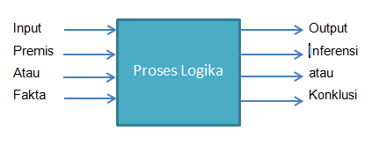
PROSES LOGIKA

Slide 9
LIST DAN TREE (POHON)
Struktur secara hirarkis
Node-node objek dan arc (busur)

Slide 10
☺ END ☺

